Slide 1
Захарова Мария Петровна
Министерство образования и науки Республики Саха (Якутия)
ГАПОУ РС(Я) Якутский педагогический колледж им. С.Ф. Гоголева
Дошкольное отделение
Якутск, 2020

Slide 2
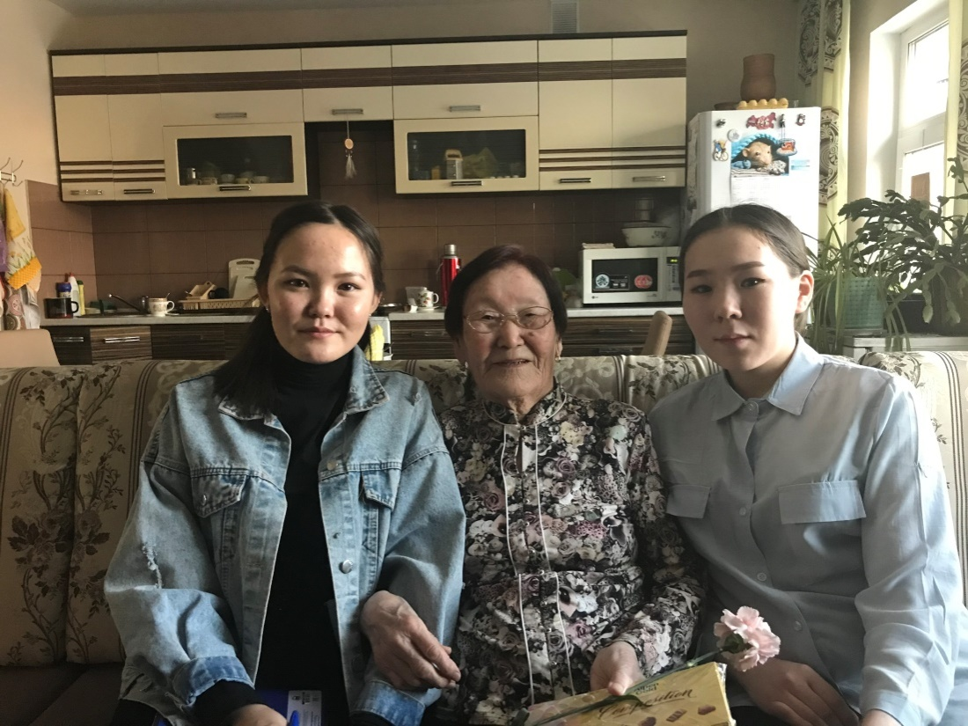

Slide 3
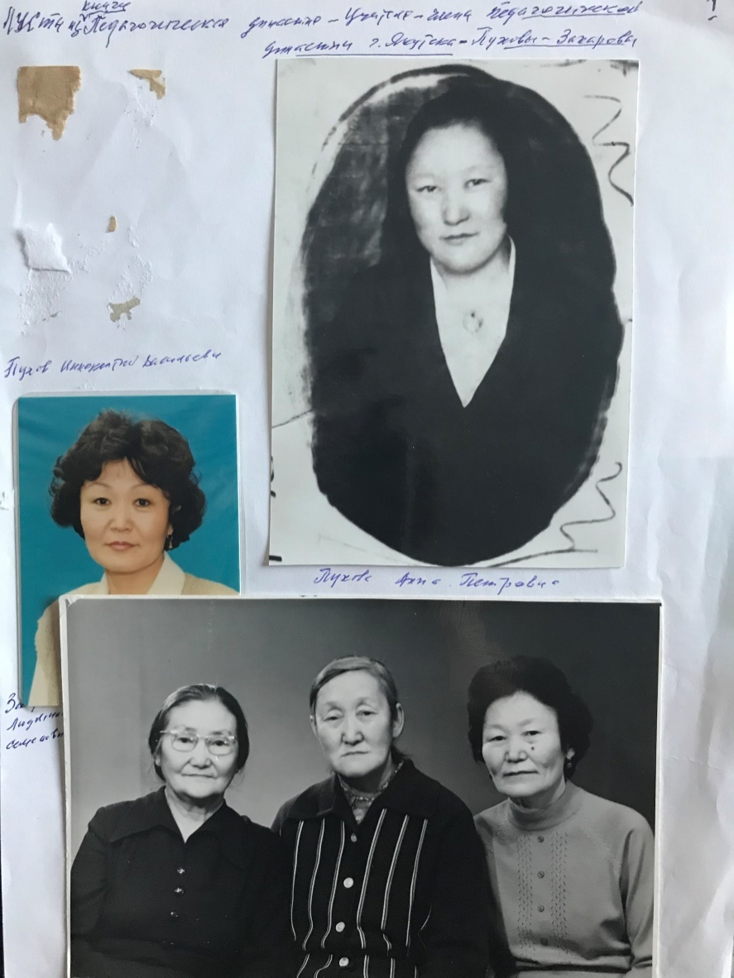
Династия учителей
Родилась 21 мая 1929 года в Усть-Алданском улусе.
Когда ей было 4 года отец умер, семья осталась без главного кормильца.
Мама работала в колхозе дояркой (получала мало денег), поэтому за ней присматривала старшая сестра.
Воспитанием занимался друг отца в Борогонцах, который вскоре ушёл в армию в 1941 году. В 1942 году умер.
Мария Петровна родила трёх дочерей, одна из которых пошла по стопам матери.
Муж был геологом, умер в 2001 году.
Трое дочерей.
7 внуков.
8 правнуков.

Slide 4
Педагогическая деятельность
После окончания училища не работала по своей специальности.
Однако в Москве проработала один месяц воспитателем.
В 1953 году приехала на родину (Якутия), её направили работать методистом дошкольного методического кабинета при Министерстве просвещения ЯАССР, где она проработала 4 года.
Работала заведующей детским садом №21 г. Якутска.
В 1959 году перевелась в педучилище преподавателем.
Заведующая учебной частью (1966-1976).
Заведующая музеем истории педучилища №2 (1997-2001).
Преподаватель (2001-2004).
В 2004 году уходит на пенсию.

Slide 5
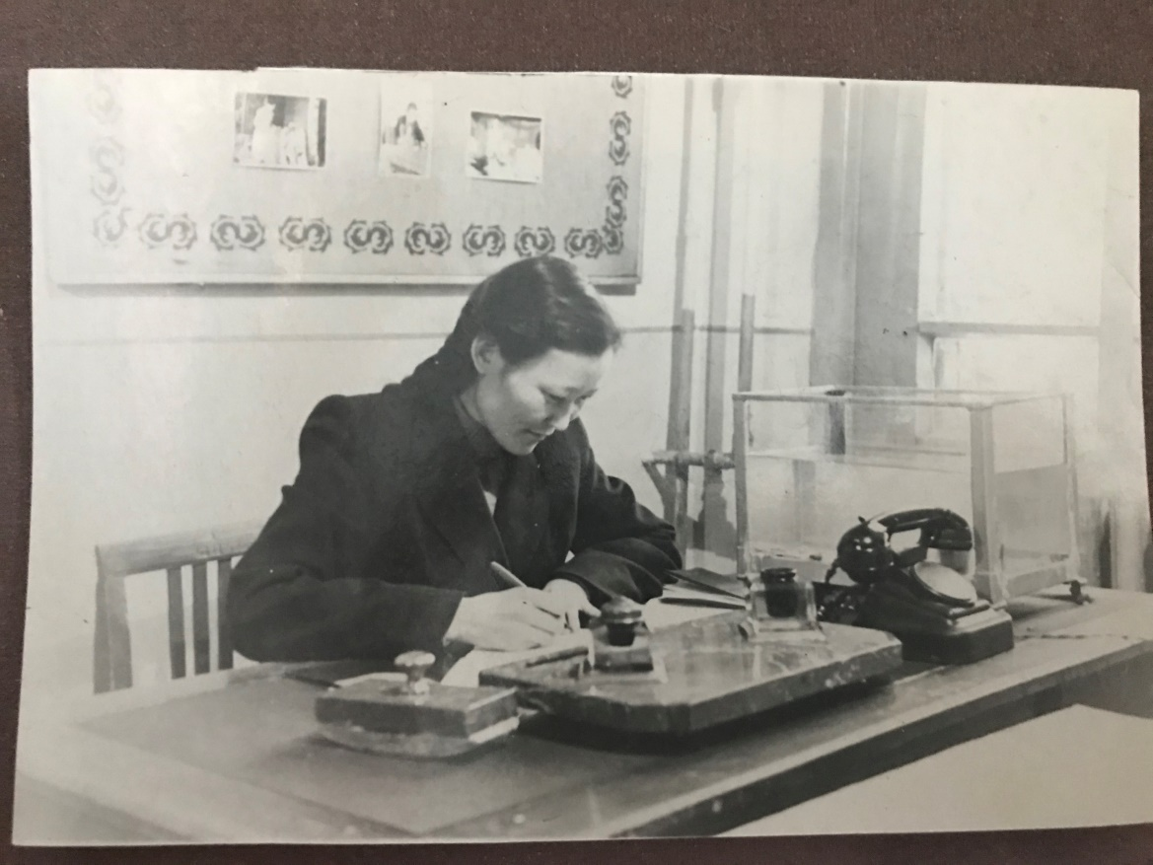
Образование
На базе семи классов отучилась 3 года в Якутском педагогическом училище.
После окончания училища поехала в Москву, дали только одно место (желающих было трое).

Slide 6
Образование: Якутское педучилище – 1949г., Московский государственный педагогический институт им. В.И. Ленина – 1953г.
Специальность: педагогика и дошкольная психология
Общественная работа: председатель методического совета и ПЦК педагогики.
Преподаваемые предметы: дошкольная педагогика, методика обучения русскому языку в якутских детских садах.

Slide 7
Награды
Почетная Грамота Президиума Верховного Совета Якутской АССР
«Ветеран тыла ВОВ» (медаль)
«Ветеран труда» (медаль)
Персональный пенсионер
«Учитель учителей» РС(Я) (знак)
Почетный ветеран системы образования РС(Я) (знак)

Slide 8
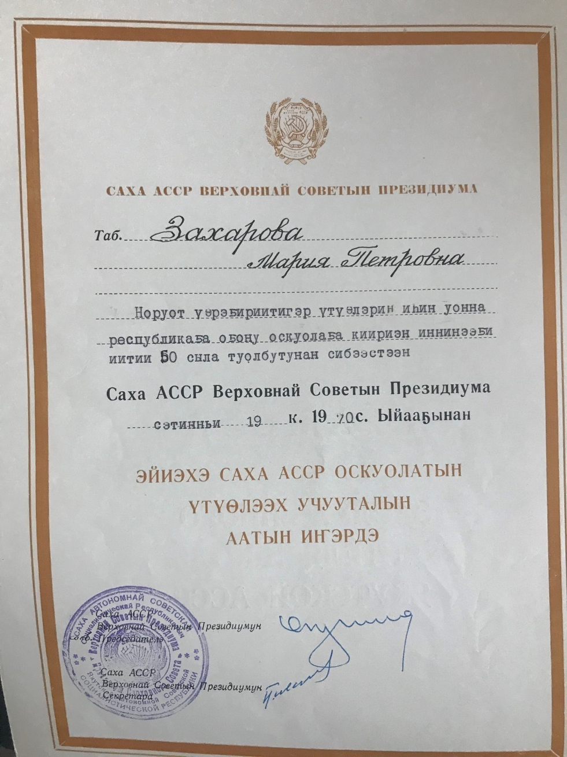

Slide 9
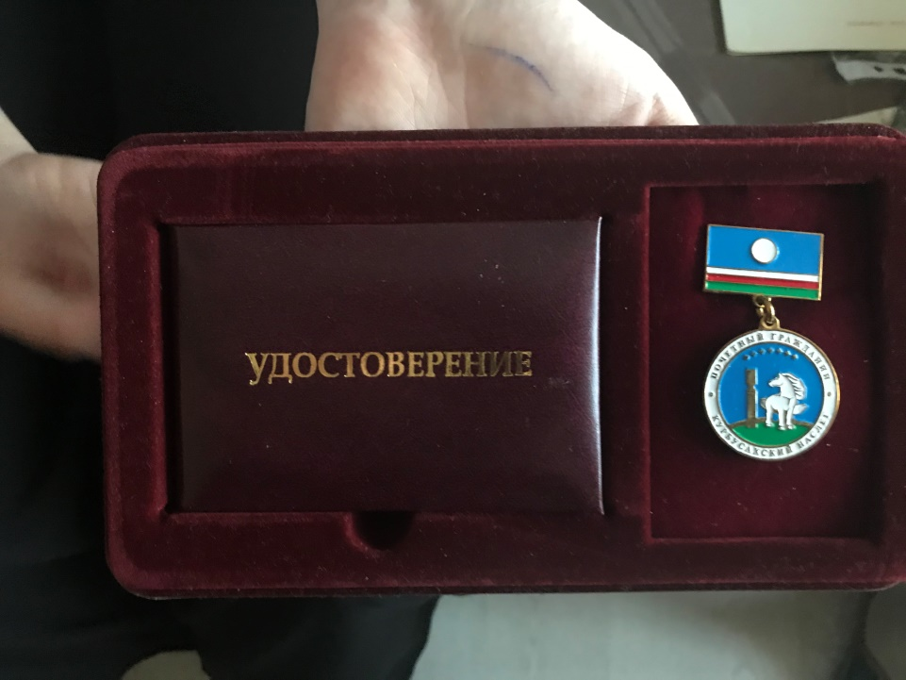

Slide 10
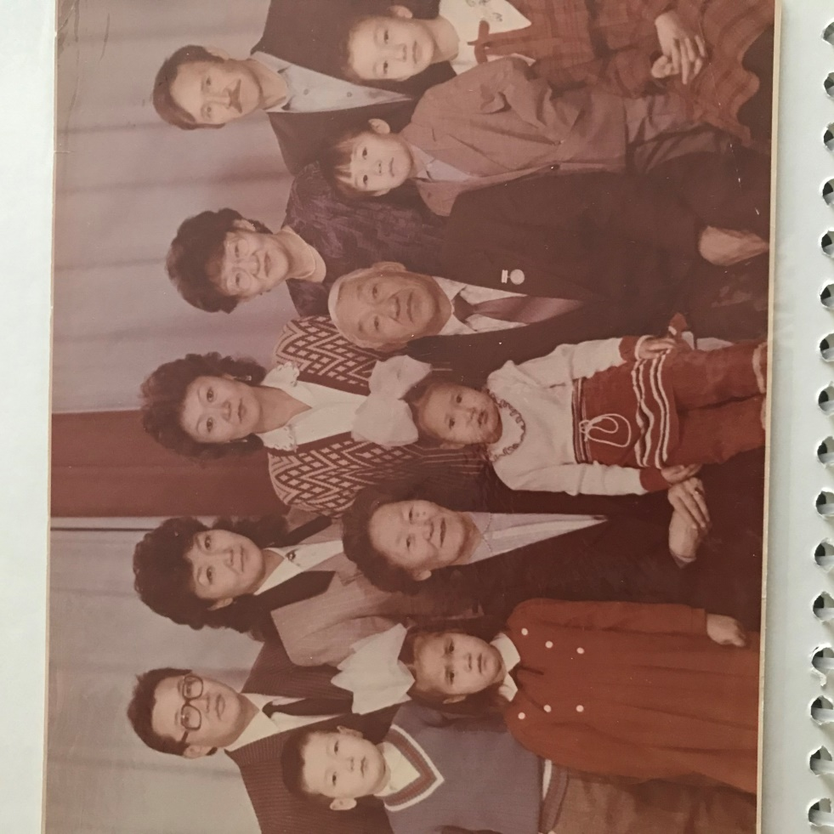
Воспоминания
Ей с дома до школы надо было идти 4 км., зимой по пути в школу они проходили мимо кладбища и её одноклассники пугали, что якобы за ними идёт абааhы (смеётся).
В 5 классе случайно по пути домой попала на похороны незнакомой девочки (была осень), поэтому всегда осенью боялась ходить одна, думая, что скоро умрёт (смеётся).
В Москве жила далеко от училища, поэтому за 4 года похудела на 10 кг., и по сей день не может набрать.

Slide 12
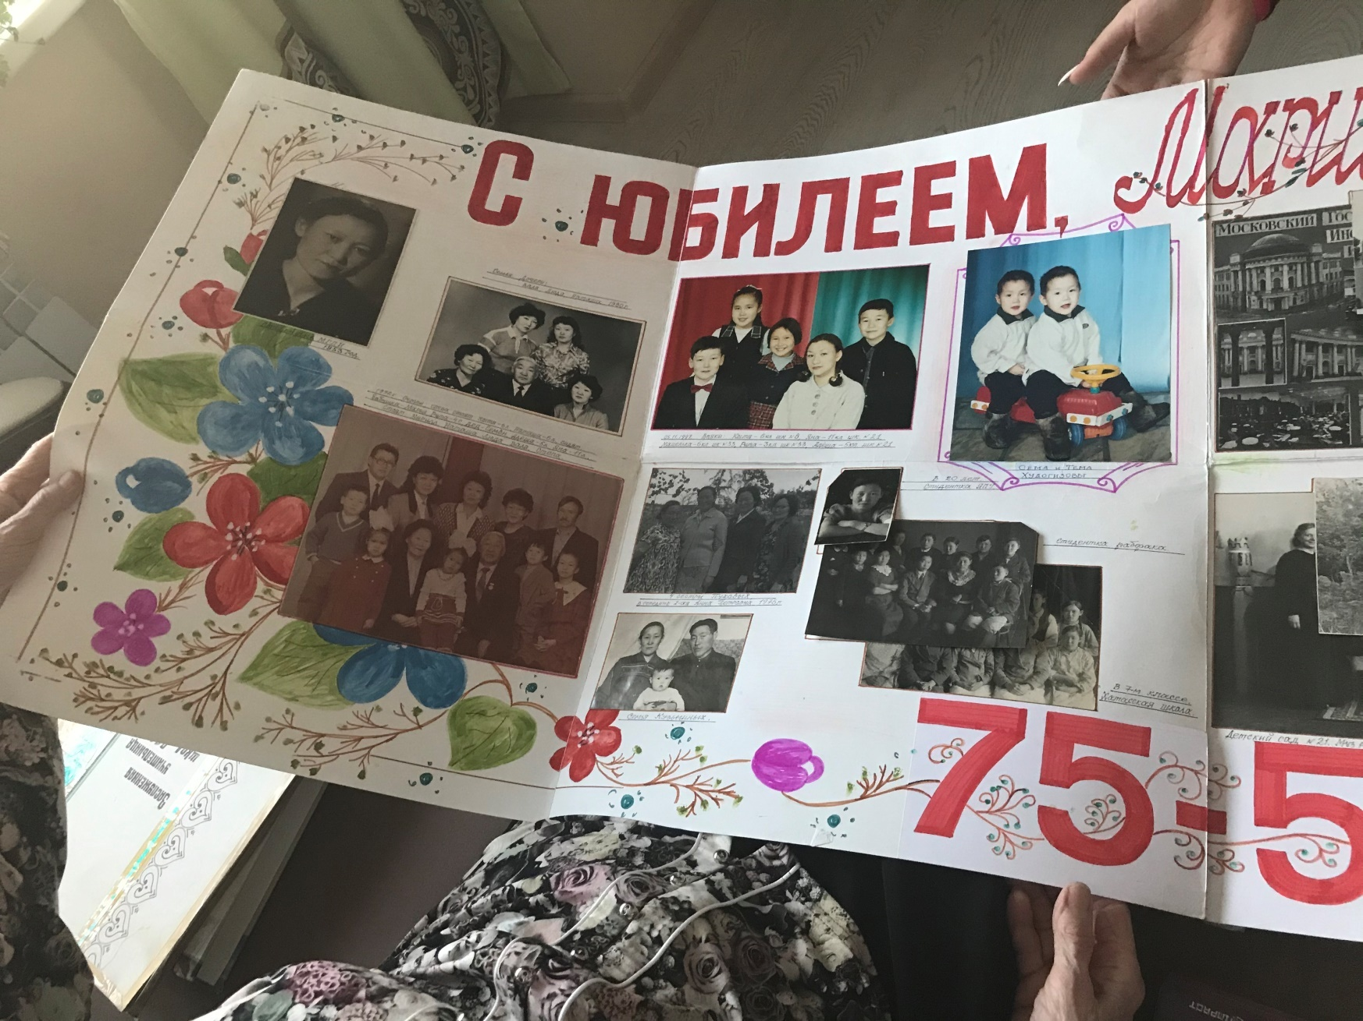

Slide 13
